Slide 1


Система оценки качества обучающихся на уроках истории и обществознания
Выполнила: Львова Наталья Леонидовна
учитель истории МБОУ ООШ № 33
г. Ленинск-Кузнецкий
2017

Slide 2
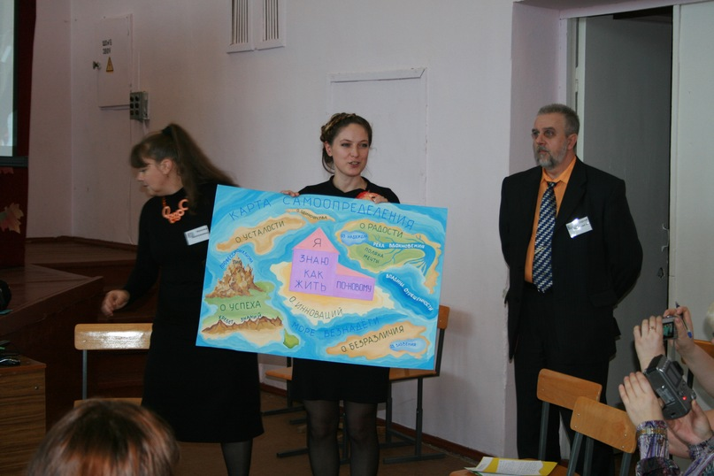
Система оценивания качества образования
Система оценки достижения планируемых результатов включает в себя две согласованные между собой системы оценок:
* внешнюю оценку, осуществляемую внешними по отношению к школе службами;
*внутреннюю оценку, осуществляемую самой школой — обучающимися, педагогами, администрацией.

Slide 3

Оценка личностных результатов
оценка личностных результатов представляет собой оценку достижения обучающимися планируемых результатов в их личностном развитии и состоит из трех блоков:
самоопределение — сформированность внутренней позиции обучающегося
смыслоообразование — поиск и установление личностного смысла (т. е. «значения для себя»)
морально-этическая ориентация — знание основных моральных норм и ориентация на их выполнение на основе понимания их социальной необходимости

Slide 4
Оценка предметных результатов
Оценка предметных результатов - оценка достижения обучающимся планируемых результатов по отдельным предметам:
опорные знания (основополагающие элементы научного знания - понятийный аппарат, ключевые теории, идеи, понятия, факты, методы
предметные действия на основе познавательных УУД (использование знаково-символических средств; моделирование; сравнение, группировка и классификация объектов; действия анализа, синтеза и обобщения, установление связей, аналогий; поиск, преобразование, представление и интерпретация информации, рассуждения)
Оценка достижения этих предметных результатов ведется как в ходе текущего и промежуточного оценивания, так и в ходе выполнения итоговых проверочных работ.

Slide 5
Каноны оценивания по ФГОС
Существуют определенные каноны, характеризующие оценивание по ФГОС: Для достижения любой цели подходит несколько методов. Адекватно оценить индивидуальные способности школьников не может ни одна критериальная система оценивания. Необходимо осуществлять предварительную проверку, выявляя возможность применения выбранного метода для конкретной образовательной программы. Не следует использовать сразу все технологии, важно определить приоритетные направления. Критериальное оценивание ориентируется на формирование положительной мотивации, поддержку успешности школьников. ФГОС не предполагает превращение оценки в некий «кнут» для обучающегося

Slide 6

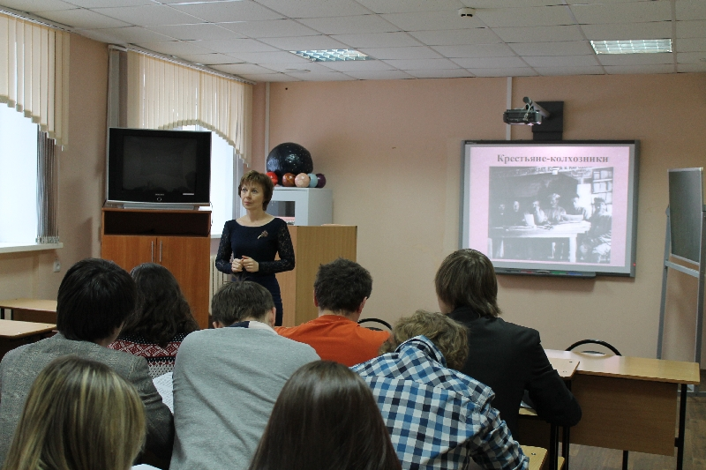
Риски педагога при работе по ФГОС
перегруженность отчетами;
неумение увязать теорию с практикой;
обилие и категоричность ценных указаний;
авторитарность в преподавании;
незнание требований ФГОСов, их разночтение;
чувство неудовлетворенности из-за ошибок в работе

Slide 7
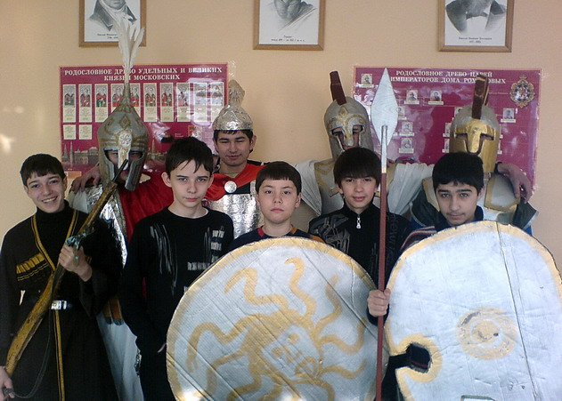

Риски обучающегося
неумение работать с литературой;
риск перегрузок;
беспомощность в выборе пути решения вопросов;
привычка быть ведомым;
завышенный уровень притязаний;
неумение формулировать цели.

Slide 8

Мониторинг
Мониторинг – это механизм, который поможет нам в достижении конечного результата, не более того.
Диагностический инструментарий не должен быть громоздким и требовать большого количества времени и сил для подготовки и проведения изучения учебного процесса, обработки получаемых результатов.

Slide 9


Объект мониторинга
Объект | Этапы мониторинга
Результативность учебного процесса | 1. Вводное тестирование (определение уровня знаний полученных в пятом классе). 2. Анализ уровня обученности обучающегося по методике Третьякова П.И.. 3. Диагностика определения уровня усвоения системы знаний по методике Г.А. Русских. 4. Обработка результатов диагностирования (диаграмма). 5. Разработка направлений деятельности по коррекции знаний обучающихся.

Slide 10
Уровень обученности учащихся
(по методике Третьякова П.И)
№ п/п | Уровень обученности | Андрей | Настя | Максим | Костя | Юля | Дина
1 | Различение | 0,74 | 0,56 | 0,56 | 0,64 | 0,35 | 0,74
2 | Запоминание | 0,86 | 0,63 | 0,33 | 0,86 | 0,44 | 0,8
3 | Понимание | 0,81 | 0,46 | 0,31 | 0,53 | 0,25 | 0,72
Уровень обученности, % |  | 80,33 | 55,00 | 4,00 | 67,66 | 34,66 | 75,33
Рейтинг Отметка |  | 1 | 4 | 5 | 3 | 6 | 2
 |  | 5 | 3 | 3 | 4 | 2 | 4
Вывод: данная методика позволяет определить в дальнейшем уровень сложности заданий для каждого учащегося

Slide 11
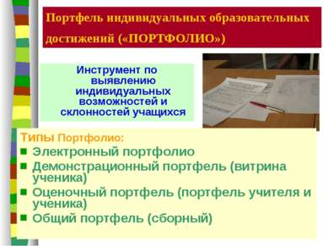

Карта индивидуального развития обучающегося

Slide 12

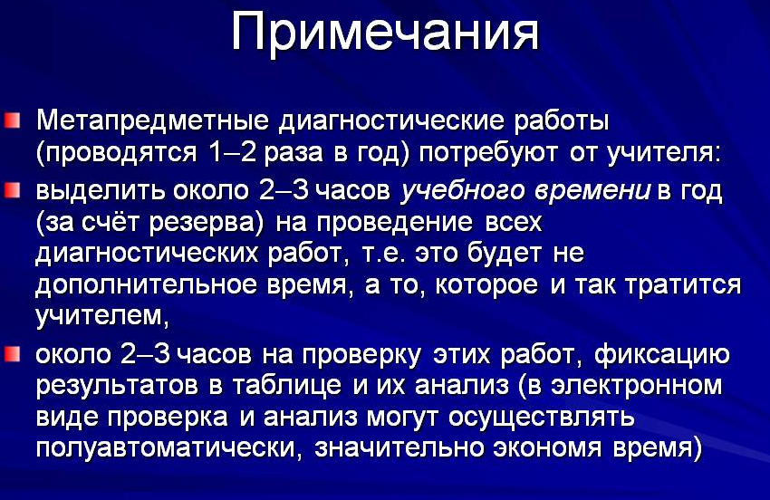
Методы оценки предметных результатов
Диагностические работы (промежуточные и итоговые)
Тестирование
Собеседование (групповой, индивидуальный)
Анализ контрольного задания
Анализ исследовательской работы обучающегося
Метопредметные диагностические работы

Slide 13


ФГОС
Федеральный государственный образовательный стандарт нового поколения поставил на первое место в качестве главных результатов образования не предметные, а личностные и метапредметные – универсальные учебные действия
Поэтому обеспечение развития универсальных учебных действий, в соответствии с требованиями Стандарта, становится актуальной и новой задачей
Какие УУД можно формировать по средством предметов «история» и «обществознание»? Исходя из содержания каждого блока, можно сделать вывод о возможности формирования всех 4-х видов УУД. Главная проблема – как сформировать эти умения

Slide 14
Конструктор приемов, формирующих универсальные учебные действия (УУД)
УУД | Приемы и методы формирования УУД
Регулятивные | – метод проектов – приемы целеполагания - приемы работы с текстом: создание алгоритмов действий Постановка вопросов по теме и выход на задачи
Познавательные | проблемная ситуация, дидактические игры Приемы технологии РКМ (развития критического мышления) Приемы «Верные и неверные утверждения» («верите ли вы»), ключевые слова, «Как вы думаете» Кластеры, денотатный граф, логические цепочки Инсерт, Дерево предсказаний, Толстые и тонкие вопросы Таблицы, Работа в группах, Зигзаг Приемы проведения рефлексии Стратегии «Fishbone», «РАФТ», IDEAL Ранжирование, Пирамида приоритетов и др.

Slide 15
Конструктор приемов, формирующих универсальные учебные действия (УУД)
УУД | Приемы и методы формирования УУД
Коммуникативные | Диалоговое взаимодействие Дискуссии Дебаты Конференция Круглый стол Ролевые игры, Деловая игра Технология сотрудничества Приемы технологии РКМ (развития критического мышления): Синквейн, мозговой штурм, «ПОПС – формула, «Смытое слово» и др.)

Slide 16
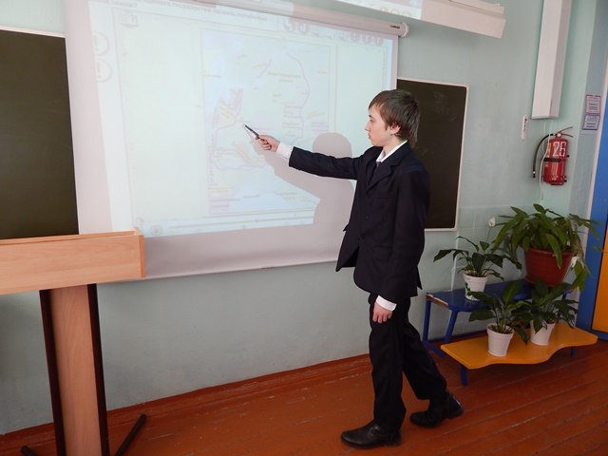
Система оценивания по ФГОС
Рефлексия – стадия анализа, интерпретации и творческой переработки информации, ее методы позволяют оценить деятельность обучающегося за урок приемы рефлексии:
Синквейн, «общее-уникальное», «перекрестная дискуссия» и др.
Эссе – начинается написание со среднего звена в виде творческих сочинений
Оценка – должна быть объективной и всесторонней, обучающиеся должны знать критерии выставления оценки и понимать ее правильность и объективность и уметь оценивать свой ответ
Мониторинг
Тесты
Контрольные работы (текущие и итоговые)
Работа с картой
Исследовательские и проектные работы обучающихся

Slide 17
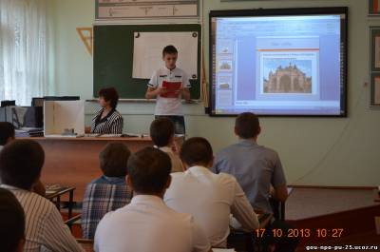
Критерии выставления оценки устный, письменный ответ
Отметка «5» выставляется в том случае, если учащийся в полном объеме выполняет предъявленные задания и демонстрирует следующие знания и умения:
осуществлять поиск информации, представленной в различных знаковых системах;
логично, развернуто отвечать как на устный вопрос, так и на вопросы по историческому источнику;
соотносить исторические события, процессы с определенным периодом истории России и всеобщей истории, определять их место в историческом развитии страны и мира;
анализировать, сравнивать, обобщать факты прошлого и современности, руководствуясь принципом историзма;
давать оценку исторических событий и явлений, деятельности исторических личностей (значение, уроки, вклад в мировую историю, соответствие критериям нравственности);
сопоставлять различные точки зрения на исторические события, обосновывать свое мнение;
применять исторические знания при анализе различных проблем современного общества;
толковать содержание основных терминов исторической и общественно-политической лексики;
демонстрировать знание основных дат отечественной истории;
составлять краткий (тезисный) план предлагаемого к изучению материала;
оформлять контурную карту в соответствии с полнотой требований заданий (легенды);
читать карту, ориентируясь в историческом пространстве и времени;
преобразовывать текстовую информацию в иную (график, диаграмма, таблица);

Slide 18
Критерии выставления оценки
Отметка «4» выставляется в том случае, если обучающийся
показывает предъявляемые требования, как и к ответу на «отлично», но при ответе допускает неточности, не искажающие общего исторического смысла;
демонстрирует знание причинно-следственных связей, основных дат;
дает определения прозвучавшим при ответе понятиям;
не достаточно полно и уверенно владеет хотя бы 1-2 требуемыми практическими умениями при работе с исторической картой и историческим источником.
Отметка «3» • демонстрирует общие представления об историческом процессе;
путается в датах, допускает неточности в определении понятий;
показывает верное понимание отдельных элементов исторического содержания на основе частичного использования необходимых умений;
отсутствует логически построенный и продуманный ответ;
не умеет сопоставлять исторические события в России с событиями всеобщей истории;
не показывает знание различных точек зрения, существующих по проблеме;
Отметка «2» выставляется в том случае, если учащийся не продемонстрировал никаких знаний либо отказался отвечать.

Slide 19
Нормы оценок работы с историческим источником
Отметка «5» выставляется в том случае, если обучающийся
установил тип источника и время (дату) его появления;
извлек из источника историческую информацию, на основе которой сформулировал и раскрыл поднятую в тексте проблему;
сопоставил факты нескольких исторических источников;
применил контекстные знания и базовые знания смежных предметных областей (география, искусство и т.д.)
для объяснения содержания исторического источника;
дал теоретическое обоснование информации источника и прокомментировал ее с использованием научной терминологии;
• привел собственную точку зрения на рассматриваемую проблему;
аргументировал свою позицию с опорой на исторические факты и собственный жизненный опыт.

Slide 20

Нормы оценок работы с историческим источником
Отметка «4» выставляется в том случае, если обучающийся определил тип источника и историческую эпоху его появления;
извлек из источника историческую информацию, на основе которой обозначил и пояснил поднятую в тексте проблему;
сопоставил факты нескольких исторических источников;
применил контекстные знания для объяснения содержания исторического источника;
прокомментировал информацию источника с использованием научной терминологии;
привел собственную точку зрения на рассматриваемую проблему, но затруднился с аргументацией свою позиции.

Slide 21
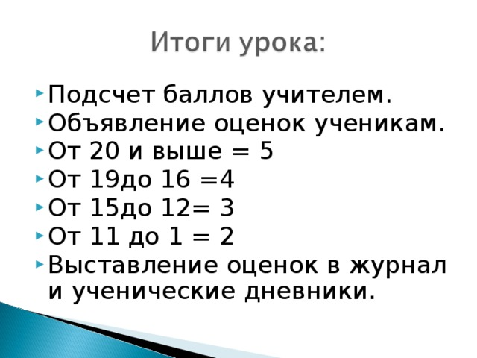
Нормы оценок работы с историческим источником
Отметка «3» выставляется
не узнал тип источника, но указал примерное время его появления;
на основе информации источника увидел проблему, но не смог ее сформулировать;
попытался раскрыть проблему, пользуясь общими рассуждениями при слабой опоре на информацию источника;
не сформулировал собственную точку зрения (позицию, отношение) при ответе на вопросы и задания к тексту источника.
Отметка «2» выставляется
не указал тип источника, но сделал попытку ответить на поставленные вопросы;
не увидел проблему и не смог ее сформулировать;
пересказал текст источника без его комментирования;
или дал ответ не в контексте задания.

Slide 22
Нормы оценки эссе по обществознанию
Отметка «5» выставляется в том случае, если обучающийся или экзаменующийся в полном объеме выполнил предъявляемые задания:
увидел и сформулировал проблему, поднимаемую автором цитаты,
раскрыл проблему на теоретическом уровне (в связях и с обоснованием) с использованием научной терминологии в контексте задания;
представил собственную точку зрения (позицию, отношение) при раскрытии проблемы;
аргументировал свою позицию с опорой на факты общественной жизни или на социальный личный опыт;
продемонстрировал базовые знания смежных предметных областей (естествознание, искусство и т.д.);
Отметка «4» и выставляется в том случае, если обучающийся
осуществил поиск социальной информации и извлек знания по заданной теме;
увидел и сформулировал идею, главную мысль текста;
представил собственную точку зрения (позицию, отношение) при ответе на вопросы текста;
аргументировал свою позицию с опорой на теоретические знания базового курса;
обнаружил затруднения в применении базовых знаний смежных предметных областей (естествознание, искусство и т.д.);
не сумел интерпретировать полученную информацию и представить ее в различных знаковых системах;

